Slide 1
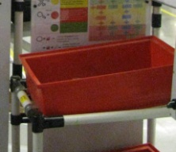
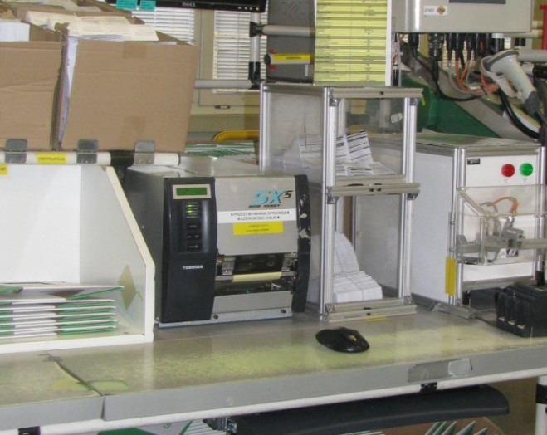
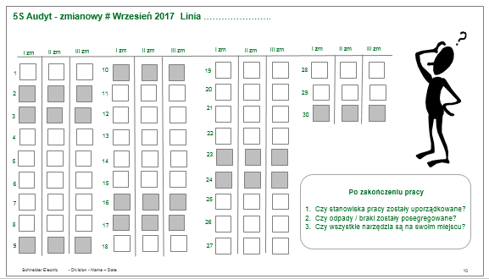
Audyt zmianowy 5S_Sektor produkcyjny oraz działy wsparcia
Po zakończeniu pracy ODPOWIEDZ NA PYTANIA ZNAJDUJĄCE SIĘ NA FORMULARZU
Jeśli odpowiedź jest pozytywna zaznacz kwadrat na zielono
a następnie opuść stanowisko pracy.
Jeżeli chociaż jedna odpowiedź jest negatywna zaznacz kwadrat na czerwono
a następnie rozwiąż problem zanim opuścisz stanowisko pracy (usuń lub wpisz do Andon lub zgłoś do przełożonego)
Swoje miejsce pracy powinieneś oddać kolejnej zmianie bezpieczne i posprzątane.
lider obszaru
Autor: Izabela Puz Symbol zmiany A
Data przygotowania: 25.01.2018 Nr dokumentu P021

Slide 2
Audyt zmianowy 5S_Sektor produkcyjny oraz działy wsparcia
Lista osób uczestniczących w szkoleniu
Data
Prowadzący
Czas trwania szkolenia
Wypełnia organizator |  | Wypełnia uczestnik szkolenia
l.p. | Imię i nazwisko | Podpis | Uwagi
1
2
3
4
5
6
7
8
9
10
11
12
13
14
15
16
17
18
19
20
21
22
23
24
25

